Slide 1
«پروژه‌ی کارشناسی»
تهیه شده توسط مهرداد مرادی زیر نظر دکتر عشقی
عنوان: "مطالعه‌ی بهینه‌سازی همتای استوار و معکوس و ترکیب آن‌ها در حل مسئله‌ی برنامه‌ریز‌ی رژیم غذایی"
صفحۀ 1
پروژه‌ی کارشناسی

Slide 2
محتوا
بهینه‌سازی استوار
بهینه‌سازی معکوس
بهینه‌سازی معکوس استوار و مسئله‌ی رژیم غذایی
نتیجه‌گیری و جهت‌های آینده
صفحۀ 2
پروژه‌ی کارشناسی

Slide 3
بهینه‌سازی استوار-مقدمه
اهمیت در نظر گرفتن عدم قطعیت
عدم قطعیت پارامترهای مسئله
پیچیدگی محاسباتی، بهینگی و محافظه‌کاری
عدم موجه بودن
فاصله گرفتن از بهینگی
برنامه‌ریزی تصادفی
برنامه‌ریزی استوار
هزینه‌ی استفاده از RO
هزینه‌ی عدم استفاده از RO
صفحۀ3
پروژه‌ی کارشناسی

Slide 4
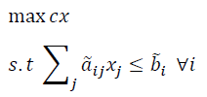
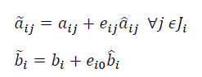
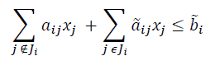
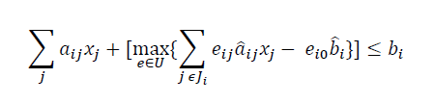
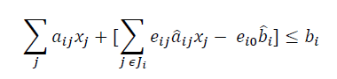
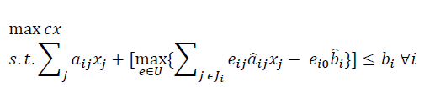
تعریف مسئله-بهینه‌سازی استوار برنامه‌ریزی خطی
صفحۀ 4
پروژه‌ی کارشناسی

Slide 5
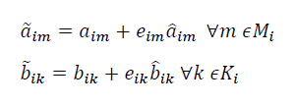
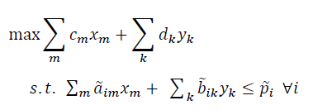
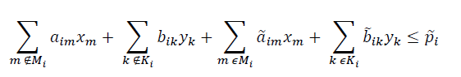
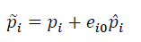
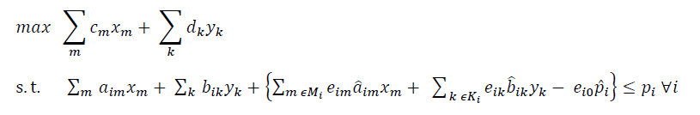
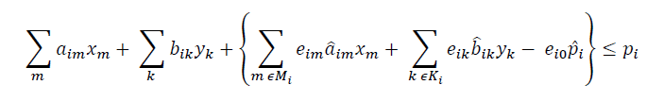
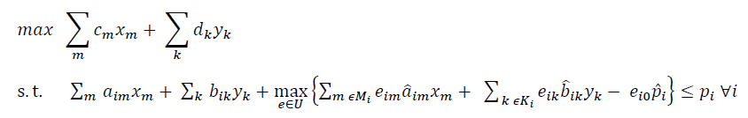
تعریف مسئله-بهینه‌سازی استوار برنامه‌ریزی مخلوط عدد صحیح
صفحۀ 5
پروژه‌ی کارشناسی

Slide 6
متدولوژی
اساس کار: محافظه‌کاری
رفتار e ها در مجموعه‌ی عدم قطعیت U
همتای استوار برای مجموعه‌های عدم قطعیت مختلف
بدون رفتار: محافظه‌کاری خالص
دسته‌بندی بر اساس شکل هندسی
صفحۀ 6
پروژه‌ی کارشناسی

Slide 7
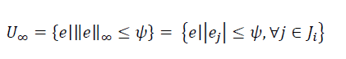
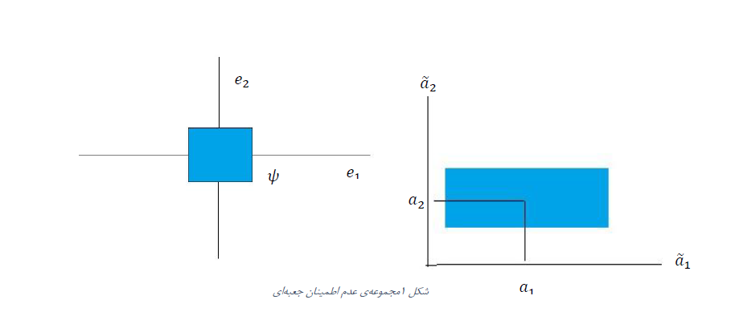
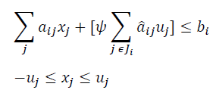
جعبه‌ای
عدم قطعیت سمت چپی:
پارامتر 1: مدل سویستر
صفحۀ 7
پروژه‌ی کارشناسی

Slide 8
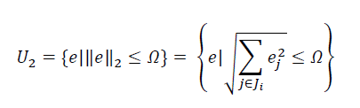
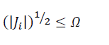
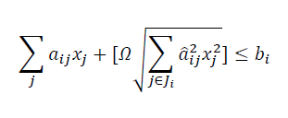
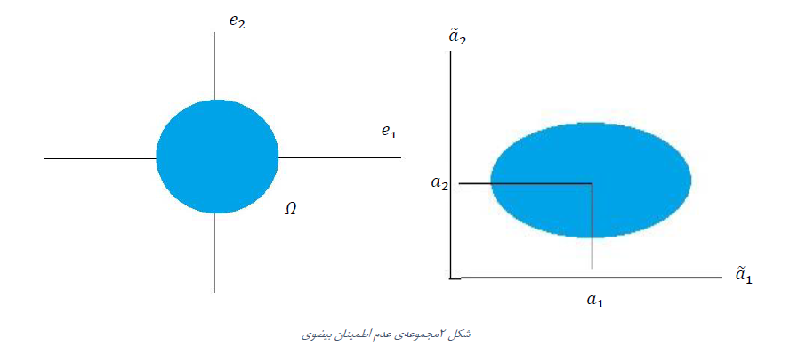
بیضوی
عدم قطعیت سمت چپی:
صفحۀ 8
پروژه‌ی کارشناسی

Slide 9
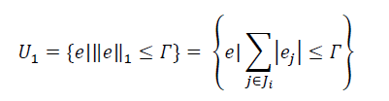
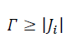
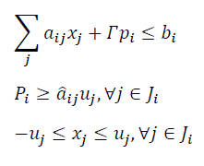
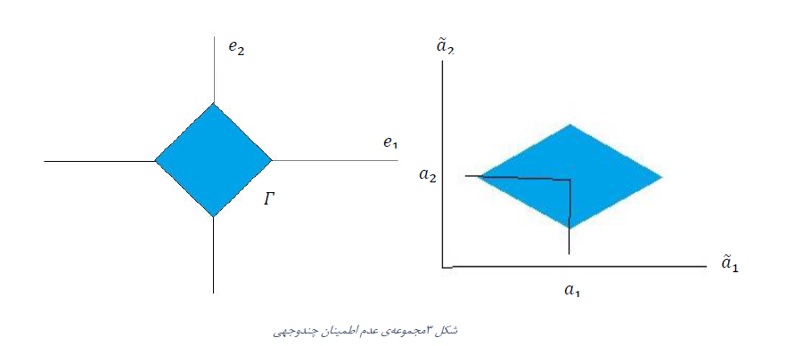
چند وجهی
عدم قطعیت سمت چپی:
صفحۀ 9
پروژه‌ی کارشناسی

Slide 10
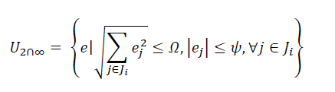
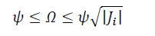
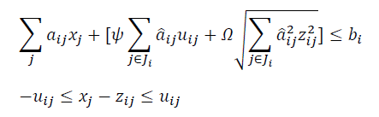
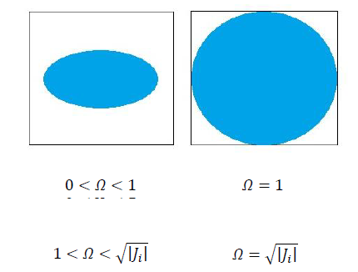
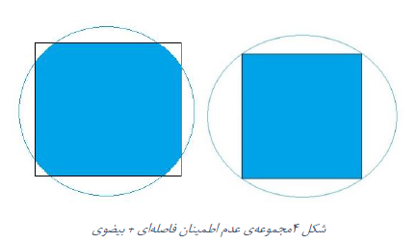
اشتراک جعبه‌ای و بیضوی
عدم قطعیت سمت چپی:
پارامتر 1: مدل بن-تال و نمیروسکی
صفحۀ 10
پروژه‌ی کارشناسی

Slide 11
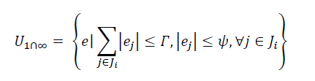
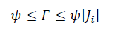
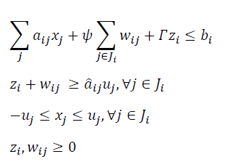
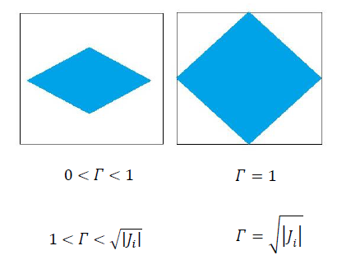
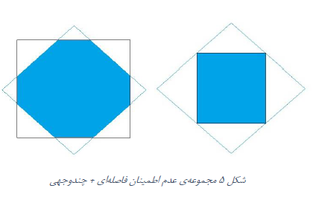
اشتراک جعبه‌ای و چندوجهی
عدم قطعیت سمت چپی:
پارامتر 1: مدل برتسیماس و سیم
صفحۀ 11
پروژه‌ی کارشناسی

Slide 12
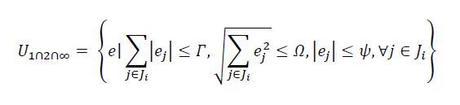
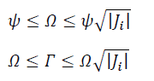
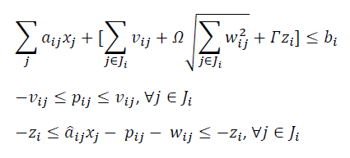
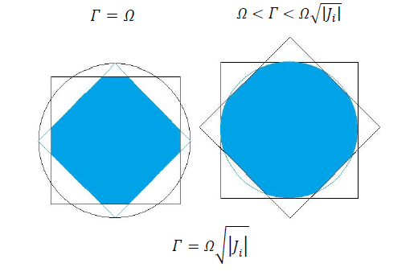

اشتراک جعبه‌ای و چندوجهی و بیضوی
عدم قطعیت سمت چپی:
صفحۀ 12
پروژه‌ی کارشناسی

Slide 13
تصویر کلی ادبیات
محافظه‌کاری بالا
در نظر نگرفتن رفتار برای پارامترهای تصادفی
سادگی محاسبات
اولین تلاش: سویستر
بن-تال و نمیروسکی
برتسیماس و سیم
بهبود محافظه‌کاری
پیچیدگی محاسباتی بالا (برنامه‌ریزی درجه‌ی دو)
بهبود محافظه‌کاری
پیچیدگی محاسباتی پایین (برنامه‌ریزی خطی)
صفحۀ 13
پروژه‌ی کارشناسی

Slide 14
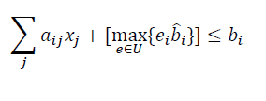
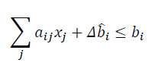
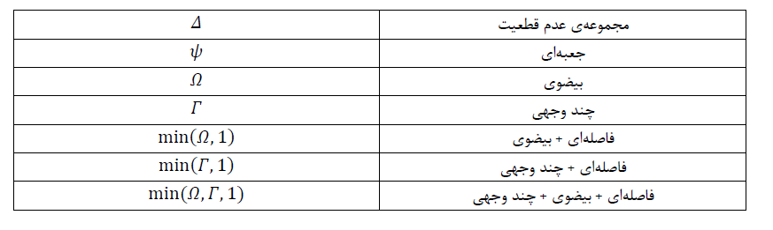
عدم قطعیت تنها در سمت راست
صفحۀ 14
پروژه‌ی کارشناسی

Slide 15
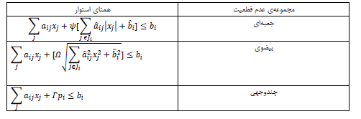
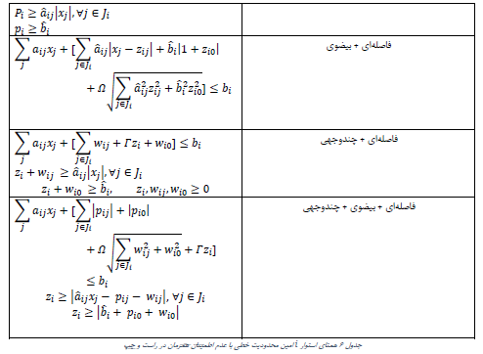
عدم قطعیت همزمان در راست و چپ
صفحۀ 15
پروژه‌ی کارشناسی

Slide 16
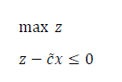
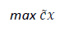
عدم قطعیت در تابع هدف
صفحۀ 16
پروژه‌ی کارشناسی

Slide 17
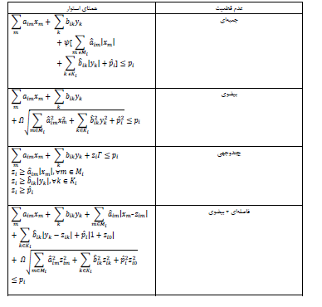
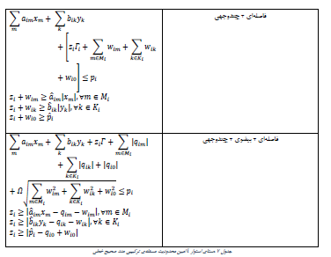
همتای استوار برنامه‌ریزی مخلوط عدد صحیح
صفحۀ 17
پروژه‌ی کارشناسی

Slide 18
بهینه‌سازی معکوس-مقدمه
انواع مسئله
کاربردها
رو به جلو
معکوس
فرض: طبیعت در مسئله‌ی رو به جلو بهینه عمل می‌کند.
مالی، زمین شناسی، زلزله، برنامه‌ریزی تولید، سلامت
مثال
صفحۀ 18
پروژه‌ی کارشناسی

Slide 19
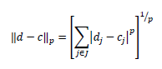
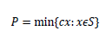
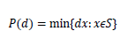





فرمول بندی مسئله
صفحۀ 19
پروژه‌ی کارشناسی

Slide 20


فرمول بندی مسئله
صفحۀ 20
پروژه‌ی کارشناسی

Slide 21


حل مسئله معکوس برنامه‌ریزی خطی نوع L1
دوگان معکوس حول صفر
دوگان معکوس حول X0
صفحۀ 21
پروژه‌ی کارشناسی

Slide 22

حل مسئله برنامه ریزی خطی عدد صحیح صفر و یکی نوع L1
دوگان معکوس حول X0
صفحۀ 22
پروژه‌ی کارشناسی

Slide 23



حل مسئله معکوس برنامه‌ریزی خطی نوع L$∞$
دوگان معکوس مینی ماکس حول صفر
دوگان معکوس مینی ماکس حول X0
صفحۀ 23
پروژه‌ی کارشناسی

Slide 24


گریزی بر ادبیات
پارادایم کلاسیک در برنامه ریزی معکوس
پارادایم نوین در برنامه‌ریزی معکوس
صفحۀ 24
پروژه‌ی کارشناسی

Slide 25


گریزی بر ادبیات
خواص تابع فاصله
مسئله‌ی معکوس کلی
اضافه کردن تابع هدف قبلی
صفحۀ 25
پروژه‌ی کارشناسی

Slide 26




مسئله‌ی معکوس استوار
معکوس قطعی
معکوس دارای عدم قطعیت
صفحۀ 26
پروژه‌ی کارشناسی

Slide 27




فرمول بندی مسئله‌ی معکوس استوار
صفحۀ 27
پروژه‌ی کارشناسی

Slide 28





حل مسئله‌ی معکوس استوار
قضیه‌ی 1
پیچیدگی مسئله
تابع فاصله‌ی d
ساختار مجموعه‌ی عدم قطعیت u
صفحۀ 28
پروژه‌ی کارشناسی

Slide 29
مسئله‌ی رژیم غذایی
حل مسئله‌ی رو به جلو
حل مسئله‌ی معکوس نامی
هزینه‌ی عدم استفاده از برنامه‌ریزی استوار
در نظر گرفتن عدم قطعیت جعبه‌ای و حل مسئله‌ی معکوس استوار
صفحۀ 29
پروژه‌ی کارشناسی

Slide 30



مسئله‌ی رو به جلو
کالری: 500
کلسیم: 6
قند: 10
چربی: 8
صفحۀ 30
پروژه‌ی کارشناسی

Slide 31



مسئله‌ی معکوس نامی (قطعی)
صفحۀ 31
پروژه‌ی کارشناسی

Slide 32




هزینه‌ی عدم استفاده از برنامه‌ریزی استوار
میانگین: 9
انحراف معیار: 6.38
صفحۀ 32
پروژه‌ی کارشناسی

Slide 33
هزینه‌ی عدم استفاده از برنامه‌ریزی استوار
تغییر پذیری
موجه نبودن جواب مسئله‌ی نامی
از دست دادن بهینگی
منابع هزینه
صفحۀ 33
پروژه‌ی کارشناسی

Slide 34




مسئله‌ی معکوس استوار (غیر قطعی)
استفاده از قضیه 1
پارامتر= 0.5
صفحۀ 34
پروژه‌ی کارشناسی

Slide 35

مسئله‌ی معکوس استوار (غیر قطعی)
افزایش پارامتر = افزایش محافظه‌کاری = افزایش ایمنی
گارانتی‌های محدودیت در ادبیات
آزمون و خطا
نکاتی در باب انتخاب مجموعه‌ی عدم قطعیت و پارامتر
صفحۀ 35
پروژه‌ی کارشناسی

Slide 36
نتیجه‌گیری و جهت‌های آینده
وجود همبستگی میان متغیرهای تصادفی
بررسی هزینه‌ی استواری و هزینه‌ی عدم استفاده از استواری با استفاده از شبیه‌سازی یا داده‌های تاریخی
بهینه‌سازی استوار
بهینه‌سازی معکوس
بهینه‌سازی معکوس استوار
به دست آوردن ضرایب محدودیت‌ها
مقایسه با یادگیری ماشین
حل یک مسئله‌ی بزرگ‌تر بر روی داده‌های اپلیکیشن دستیار سلامت
به دست آوردن شکل هندسی عدم قطعیت با استفاده از داده‌های تاریخی
صفحۀ 36
پروژه‌ی کارشناسی

Slide 37
“Research is formalized curiosity. It is poking and prying with a purpose.”
Zora Neale Hurston

